Slide 1



Pemrograman Berorientasi Objek (OOP)
Universitas Muhammadiyah Muara Bungo
Pemrograman Berorientasi Objek (OOP)
Ade Agung Kurniawan, S.Kom, M.Kom
Ade Agung Kurniawan, S.Kom, M.Kom
Universitas Muhammadiyah Muara Bungo

Slide 2
Apa itu OOP?
OP (Object Oriented Programming) atau dalam bahasa indonesia dikenal dengan pemrograman berorientasikan objek (PBO) merupakan sebuah paradigma atau teknik pemrograman yang berorientasikan Objek.

Slide 3
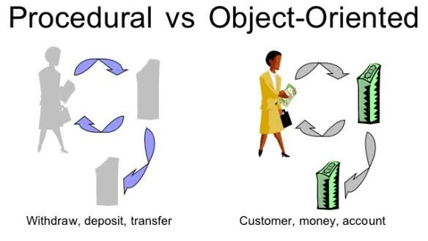
Sample
Seperti yang terlihat di samping, Procedural menganggap keseluruhan sistem sebagai satu kesatuan dengan prosedur yang dilakukan adalah withdraw, deposit, dan transfer.
Sementara, OOP menganggap sistem sebagai objek-objek yang saling berhubungan satu sama lain, yaitu customer, money, dan account.

Slide 4
Lainnya
Dalam OOP, setiap objek didefinisikan sebagai suatu entitas yang memiliki data dan method
Data disebut juga sifat / variabel / konstanta sedangkan method adalah perilaku / kemampuan melakukan sesuatu / fungsi
Contoh: manusia adalah suatu objek yang memiliki data berupa nama, jenis kelamin, tinggi badan, berat badan, dsb), dan juga method berupa cara bicara, cara berjalan, cara marah, dsb

Slide 5
CLASS & OBJECT

Slide 6
Apa itu Class
Class dalam pemrograman berorientasi objek di Java adalah cetak biru atau blueprint dari sebuah objek.
Class digunakan untuk membuat kerangka dasar. Yang kita gunakan nantinya adalah hasil cetakan dari class, yaitu objek.

Slide 7
1.

Slide 8
Apa itu Objek
Objek adalah turunan dari class, dan sebuah objek bisa didefinisikan setelah suatu class ada terlebih dahulu
Semua data bukan primitif di Java adalah object, dari mulai Integer, Boolean, Character, String dan yang lainnya

Slide 9
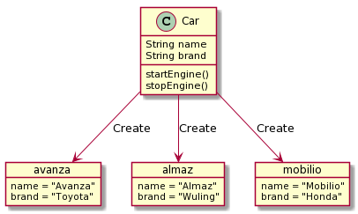
Class & Objek

Slide 10
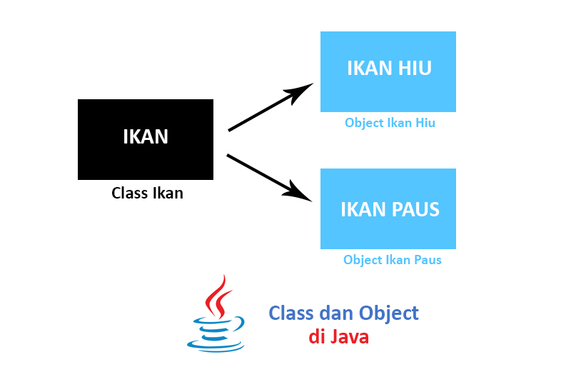
Contoh

Slide 12
Anggota Class

Slide 13
Anggota Class
Anggota Class terdiri dari atribut dan method.
Tiap anggota class memiliki kontrol pengaksesan tersendiri, artinya apakah anggota tersebut dapat diakses dengan bebas (tipe public) atau hanya dapat diakses melalui sebuah interface

Slide 14
Hirarki Class

Slide 15
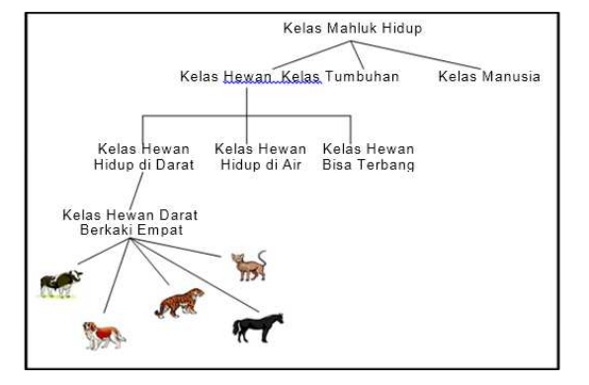
Dalam ilustrasi ini, Kelas Mahluk Hidup adalah kelas abstrak.
Kita tidak mungkin menginstans objek-objek tersebut langsung dari Kelas Mahluk Hidup, karena ia hanya mengandung deskripsi data dan method yang sangat umum. Data bisa berupa organ-organ tubuh, sedangkan method berupa bernafas, makan, menghasilkan keturunan, dan sebagainya.

Slide 16
Membuat Class

Slide 17
Membuat Class
Untuk membuat class, kita bisa menggunakan kata kunci class
Penamaan class biasa menggunakan format CamelCase

Slide 18
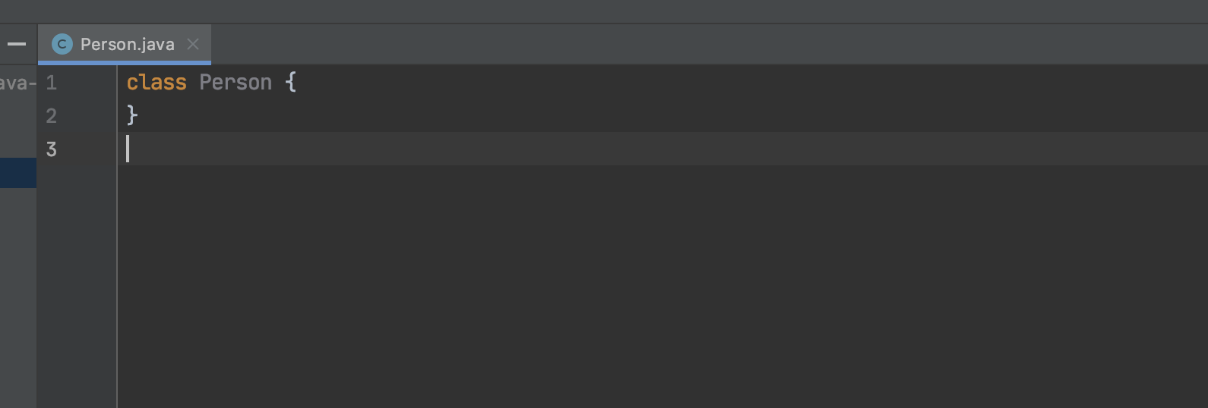
Kode Class

Slide 19
Membuat Object

Slide 20
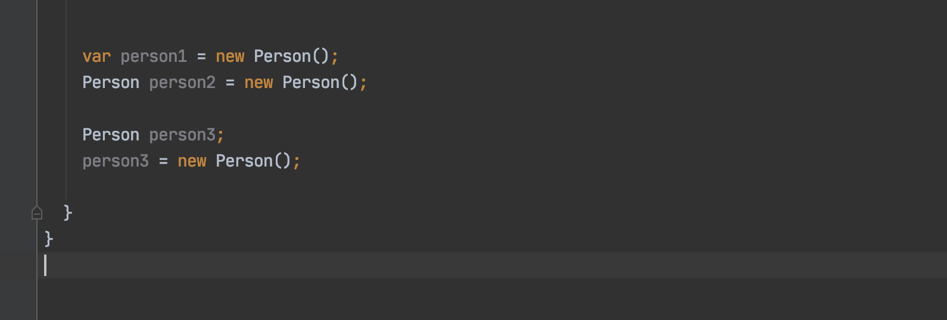
Kode : Object

Slide 21
Membuat Object Dari Sebuah Class

Slide 22
Membuat Object Dari Sebuah Class
Objek dibuat dengan perintah new, contoh kita membuat class Mobil dengan objek mobilku
Contoh : class Mobil {
Objek baru mobilku
Mobil mobilku = new Mobil ();

Slide 23
Tentang Atribut

Slide 24
Ciri-Ciri (OOP)

Slide 25
Ciri-Ciri OOP
Pembungkusan (Encapsulation) : Membungkus semua kode dan data yang berkaitan ke dalam satu entitas tunggal (objek). Pembungkusan menggunakan acces modifier seperti private, protected, public
Pewarisan (Inheritance) :Suatu kelas dapat diturunkan menjadi kelas- kelas baru lainnya (subclass) yang mewarisi beberapa sifat atau perilaku kelas induknya (superclass)
Polimorfisme (Polymorfism) : Kemampuan suatu objek untuk mengungkap banyak hal melalui cara yang sama

Slide 26
Ciri-Ciri OOP
Abstraksi (Abstraction): Abstraksi melibatkan penyederhanaan kompleksitas dengan menyembunyikan detail yang tidak diperlukan dan hanya menampilkan informasi yang relevan.
Kelas & Objek : Deklarasi dan penggunaan kelas dengan membuat objek dari kelas tersebut.

Slide 27
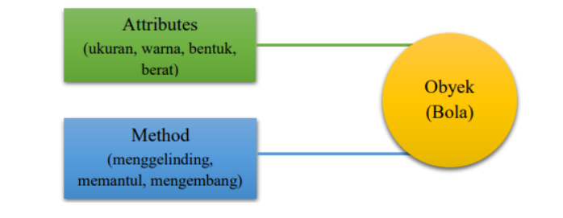
Ciri-Ciri OOP
Abstraksi (Abstraction): Abstraksi melibatkan penyederhanaan kompleksitas dengan menyembunyikan detail yang tidak diperlukan dan hanya menampilkan informasi yang relevan.
Kelas & Objek : Deklarasi dan penggunaan kelas dengan membuat objek dari kelas tersebut.
Contoh Objek Bola

Slide 28
Perbedaan OOP & Prosedural

Slide 29
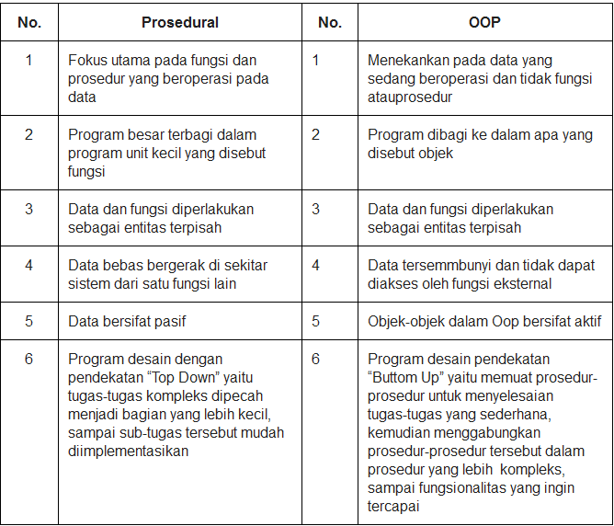
Perbandingan OOP & Prosedural

Slide 30
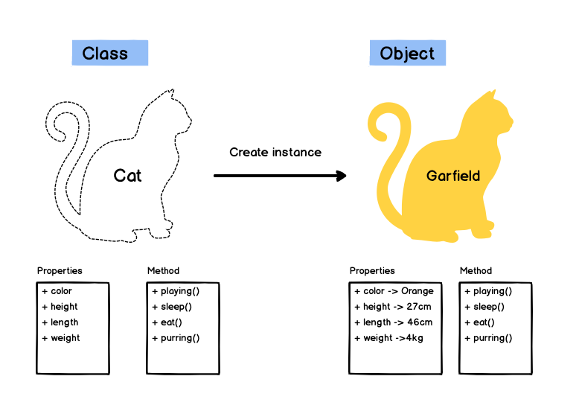
Sample OOP

Slide 31
http://www.plantuml.com/plantuml/uml Create Class & Object With UML

Slide 32
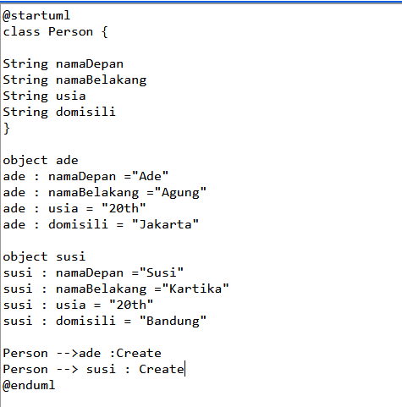
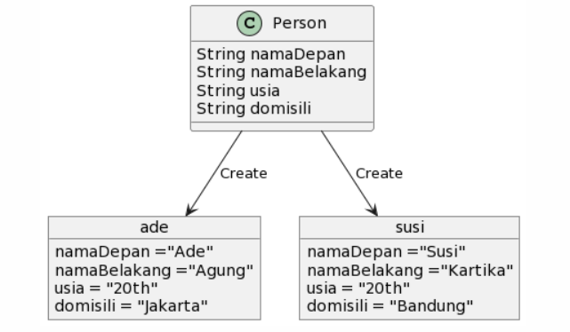
Class & Object Person (With UML)

Slide 33
Tugas Individu CREATE CLASS & OBJECT WITH UML

Slide 34
Tugas Individu PBO
Buatlah 3 class dan object menggunakan situs : http://www.plantuml.com/plantuml/uml
Screenshoot hasil coding beserta hasil
Tugas yang duplikat atau sama 100% tidak akan dinilai
File tugas berupa file word/pdf
Tugas dikirimkan ke email : adeagung.ummuba@gmail.com
Maksimal dikumpulkan Minggu depan batas waktu sesuai jam perkuliahan, pengumpulan tugas tidak tepat waktu tidak akan dinilai

